Slide 1
OSINT
Beware. Your data is out there.
RootedCON – 25/05/2024
PORTUGAL EDITION

Slide 2
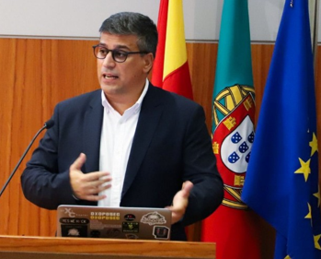
$whoami
Pedro Vieira
Engenheiro de Cibersegurança
Certified Ethical Hacker
Licenciado pela Universidade do Minho
2

Slide 3
Aviso Legal & Leis

Slide 4

Aviso Legal Disclaimer – Aborrecido, mas necessário
Toda a informação contida nesta apresentação destina-se exclusivamente para fins educacionais e de consciencialização.
Apresentação ao vivo. Não é um ambiente controlado e alguns conteúdos podem ser inapropriados para alguns participantes.
Declino qualquer responsabilidade pelo uso, uso indevido, download, ou visualização dos links desta apresentação.
Esta apresentação não está diretamente relacionada com o meu trabalho ou empregador.
4

Slide 5
Aviso Legal Disclaimer - Evitem atividades ilegais
Alguns links, sites, software ou outros itens listados podem ou não ser legais, delito, crime no seu país.
Por favor, verifique que lhe é permitida a consulta dos sites, e o eventual uso do software listado.
Ignorância acerca das leis aplicáveis não é desculpa para transgressões ou actividades ilegais.
Atividades ilegais podem implicar problemas ou mesmo prisão.
Verifique sempre o que é legal e as leis aplicáveis.
5

Slide 6
Leis Lei Portuguesa e Organizações
Lei
Diário República Eletrónico (link)
ANACOM (link)
Organizações
CNCS – Centro Nacional de Cibersegurança (link)
Notificação de Incidentes (link)
CERT.PT (link)
Unidade Nacional de Combate ao Cibercrime e à Criminalidade Tecnológica (UNC3T) (link)
Ministério Público (link)
6

Slide 7
Agenda
OSINT Time
Paisagem Portuguesa
Portugal – Sol, Mar e Transparência
7

Slide 8
OSINT Time
“Information is not knowledge”
Albert Einstein

Slide 9
OSINT – Open-source intelligence Pegada Digital
Open-source intelligence (OSINT) consiste na recolha e análise de dados obtidos de fontes disponíveis ao público em geral, como jornais, revistas científicas e comunição social para produzir conhecimento.
Colecionar dados de:
motores de busca (Google, …)
redes sociais (Facebook, …)
sites governamentais
mapas
…
E depois extrair/relacionar/inferir nova informação com maior valor/potencial.
9

Slide 10
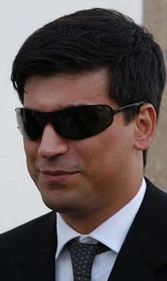
Quem sou eu? Pesquisar, e voltar a pesquisar
Começando apenas com um nome
Pedro António Oliveira Vieira
Google (link)
Google “Improved Search” (link)
Google “Improved Search” (link)
LinkedIn (link)
Public profile was showing way too much
Certified Ethical Hacker (link)
As minhas notas no github (link)
10

Slide 11
Motores de Busca A internet é mais do que o Google
Motores de busca diferentes → regras/crawlers diferentes → resultados diferentes
Google (link)
Bing (link)
Yahoo (link)
DuckDuckGo (link)
Baidu (China) (link)
Yandex (Russia) (link)
SAPO (Portugal) (link)
Podem pedir para serem removidos de um motor de busca, mas não de todos ☹ (link)
11

Slide 12
Search operators Refinar e melhorar a pesquisa
Google Advanced Search (link)
filetype: search your results based on the file extension
cache: This operator allows you to view cached version of the web page.
allinurl: This operator restricts results to pages containing all the query terms specified in the URL.
inurl: This operator restricts the results to pages containing the word specified in the URL
allintitle: This operator restricts results to pages containing all the query terms specified in the title.
link: This operator searches websites or pages that contain links to the specified website or page.
info: This operator finds information for the specified web page.
location: This operator finds information for a specific location.
42 Advanced Operators (link)
12

Slide 13
Quem és tu? Pesquisar, e voltar a pesquisar
Pesquisem o vosso nome e analisem os resultados
Como viram a pesquisa pode ser melhorada
Alguns resultados podem/vão incluir:
Família e amigos
Entidade empregadora
Registos escolares
BI – Número do bilhete de identidade/cartão de cidadão (sim, estão públicos)
NIF – Número de identificação fiscal
Tipicamente esta informação permite validar a identidade numa chamada telefónica.
13

Slide 14
Awareness e RGPD
D

Slide 15
Awareness A internet sabe mais do que imaginas
Informação publicada em modo privado pode ser tornada pública por outra pessoa
Quando a informação é publicada
Mostra onde e quando (hábitos e rotinas)
Informação nas fotografias
Meta dados / Geolocalização
O que as empresas sabem sobre nós (link)
O que ensinamos aos nossos filhos ? Ensinamos ?
Eles estão expostos a 5,19 biliões de pessoas (64,6% da população mundial).
Redes Sociais
Se não tens uma conta numa rede social, eu posso criar uma por ti e contactar os teus amigos.
15
Notes:
Ver este slide – demasiado tópicos

Slide 16
Awareness A internet sabe mais do que imaginas
Transparency
Privacy
Stalker?
Impersonation
Crime
Exposure
16

Slide 17
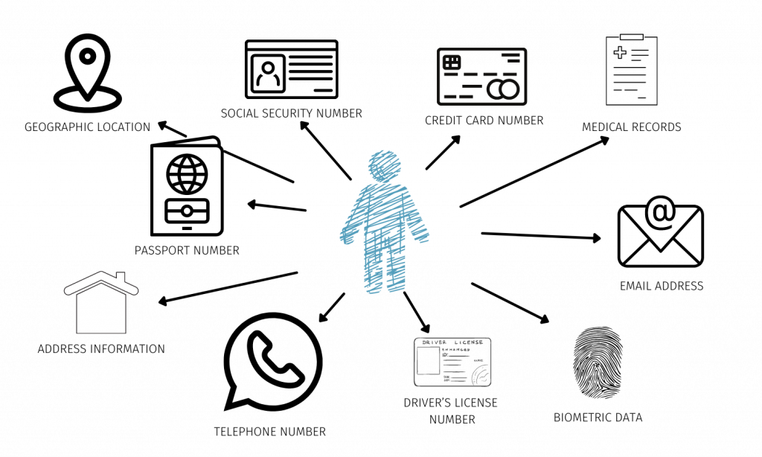
Awareness A internet sabe mais do que imaginas
Nome
NIF
BI/CC
Família
Amigos
Sócios
PII
https://dataprivacymanager.net/what-is-personally-identifiable-information-pii/
17

Slide 18
Portugal – Sol, Mar e Transparência
D

Slide 19
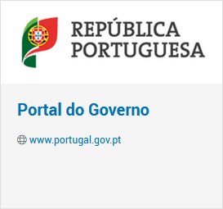
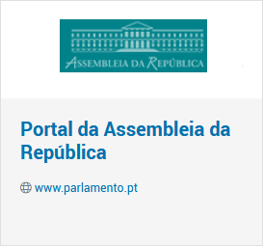
Portugal Membros do Governo/Parlamento
Portal | Portal do Governo
 | Membros do Governo Membros do Governo Membros do Governo Membros do Governo Membros do Governo
Portal | Portal da Assembleia da República
 | Deputados Informação Pessoal Registo de interesses Participação em empresas Dados Abertos (link)
19

Slide 20

Portugal Portal BASE - Contratos Públicos Online
Portal | Informação
 | Empresas/Pessoas com negócios com o estado português Informação de pessoas Contratos Indicadores (Business Inteligence)

Slide 21

Portugal Ministério da Justiça – Publicações
Portal | Informação

Slide 22
Portugal Ministério da Justiça – Publicações
Portal | Informação

Slide 23
Portugal Membros do Governo/Parlamento
Matrícula
Proprietário
23
Notes:
Guia para identificar viaturas pela matrícula (link)

Slide 24
Automóvel
D

Slide 25


Portugal Automóvel
Portal | Automóvel On-line
 | Pedido da Certidão Permanente do Registo Automóvel (link) € Exemplo do documento (link) Pesquisar carro Primeiro-Ministro (link) Matrícula : 89-QS-04 (link)
Portal | IMT - Instituto da Mobilidade e dos Transportes
 | Serviços IMT online.pt (link) Veículos → Certidão Número de inspeções obrigatórias Caraterísticas do Veículo
25
Notes:
Guia para identificar viaturas pela matrícula (link)
VIN: WDD2221631A248762

Slide 26


Portugal Automóvel
Portal | ASF – Autoridade de Supervisão de Seguros e Fundos de Pensões
 | Verificar Seguro Através da Matrícula (link) Matrícula : 89-QS-04
Portal | Lastvin
 | Mercedes-Benz VIN Decoder (link)
26
Notes:
Guia para identificar viaturas pela matrícula (link)
VIN: WDD2221631A248762

Slide 27
Portugal Automóvel
Matrícula
Proprietário
Veículo
Nome
Morada
Caracteríticas
VIN
Marca
Histórico
Seguro
Inspeções
Seguradora
Apólice
27
Notes:
Guia para identificar viaturas pela matrícula (link)

Slide 28
Cidadão
D

Slide 29
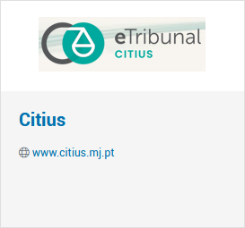
Portugal Registo Civil
Portal | Informação
 | Certidão de nascimento Certidão de casamento Certidão de óbito Certidão de perfilhação Declaração de maternidade

Slide 30

Portugal Portal DRE – Diário da República Electrónico
Portal | Informação

Slide 31

Portugal Portal TC – Tribunal de Contas
Portal | Informação

Slide 32
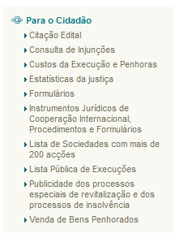
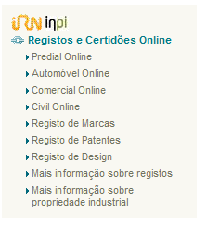
Portugal Ministério da Justiça – CITIUS
Portal | Informação
 | Lista de execuções (link) Venda de Bens Penhorados (link) Lista Pública de Execuções (link) https://www.citius.mj.pt/portal/consultas/servicoshome.aspx

Slide 33
Portugal Ministério da Justiça – Automóvel On-line
Portal | Informação
 | https://www.citius.mj.pt/portal/default.aspx

Slide 34
Portugal WaybackMachine

Slide 35
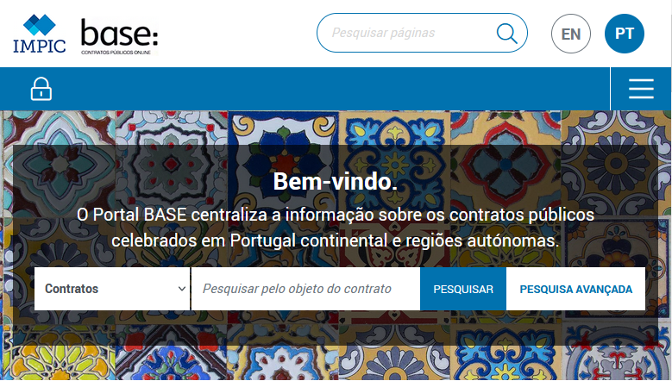
Portugal Shodan.io – Motor de busca - Internet Of Things
Top in Portugal - CVE-2022-32548 | EternalBlue - MS17-010 - CVE-2017-0144
Notes:
https://www.shodan.io/search?query=vuln%3ACVE-2022-32548+country%3Apt
https://www.shodan.io/search?query=vuln%3Ams17-010+country%3Apt

Slide 36
Portugal Shodan.io – Motor de busca - Internet Of Things
Top in Portugal - CVE-2022-32548 | EternalBlue - MS17-010 - CVE-2017-0144
Notes:
https://www.shodan.io/search?query=vuln%3ACVE-2022-32548+country%3Apt
https://www.shodan.io/search?query=vuln%3Ams17-010+country%3Apt

Slide 37
Q&A

Slide 38
Vulnerabilidade
Definição e Estatísticas

Slide 39
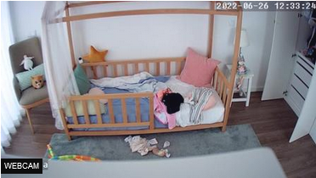
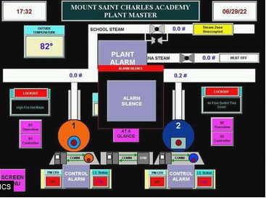
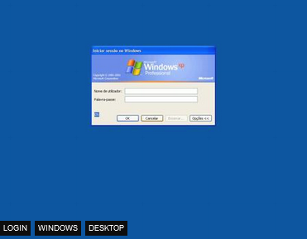
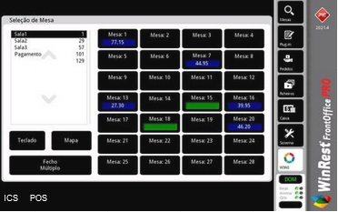
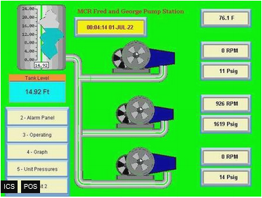
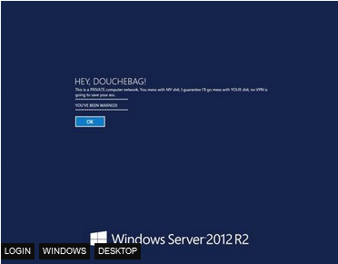
Vulnerabilidade Exemplos do Shodan.io
Default/Sem Password | Sistemas Controlo Industrial | Sistemas Vulneráveis

Slide 40
Portugal Shodan.io – Motor de busca - Internet Of Things
Top in Portugal - CVE-2022-32548 | EternalBlue - MS17-010 - CVE-2017-0144
 | 516195174 - SPINUMVIVA

Slide 41
Portugal Shodan.io – Motor de busca - Internet Of Things
Top in Portugal - CVE-2022-32548 | EternalBlue - MS17-010 - CVE-2017-0144
 | Primeiro-Ministro (link) Luís Montenegro Luís Filipe Montenegro Cardoso de Morais Esteves Nascimento – Porto 16/02/1973 NIF - 205910254 Casado – Carla Maria Rodrigues Neto Montenegro NIF - 214763650 2 Filhos Profissão – Advogado (cédula profissional n.º44.944-P) Escola de Direito - Universidade Católica Portuguesa Residência/Sede: Urbanização do Formal, nº 15, Silvalde 4500 - 669 Espinho

Slide 42
Portugal Shodan.io – Motor de busca - Internet Of Things
Top in Portugal - CVE-2022-32548 | EternalBlue - MS17-010 - CVE-2017-0144
 | Primeiro-Ministro (link) Luimonteago,Lda - 510347070 Oliveiras Gold de Portugal, Lda - 510172466 SP&M, Sociedade de Advogados, RL - 510445020 Grupo Ferpinta, SA - 501756710 Radio Popular - Eletrodomésticos, SA - 500674205

